Slide 1
תרגול 7
סינתזה של מערכות סינכרוניות
Ben Hanuka, 2025, based on Maroun Tork

Slide 2
שבוע שעבר (תזכורת)
רכיבי זיכרון:
SR Latch
D – Latch
D – Flip Flop
אילוצי זמנים עם D-FF:
t_{setup}
t_{hold}

Slide 3
נושאים
מכונות מצבים:
Moore
Mealy
סינתזה (מימוש של מכונת מצבים בחומרה)

Slide 4
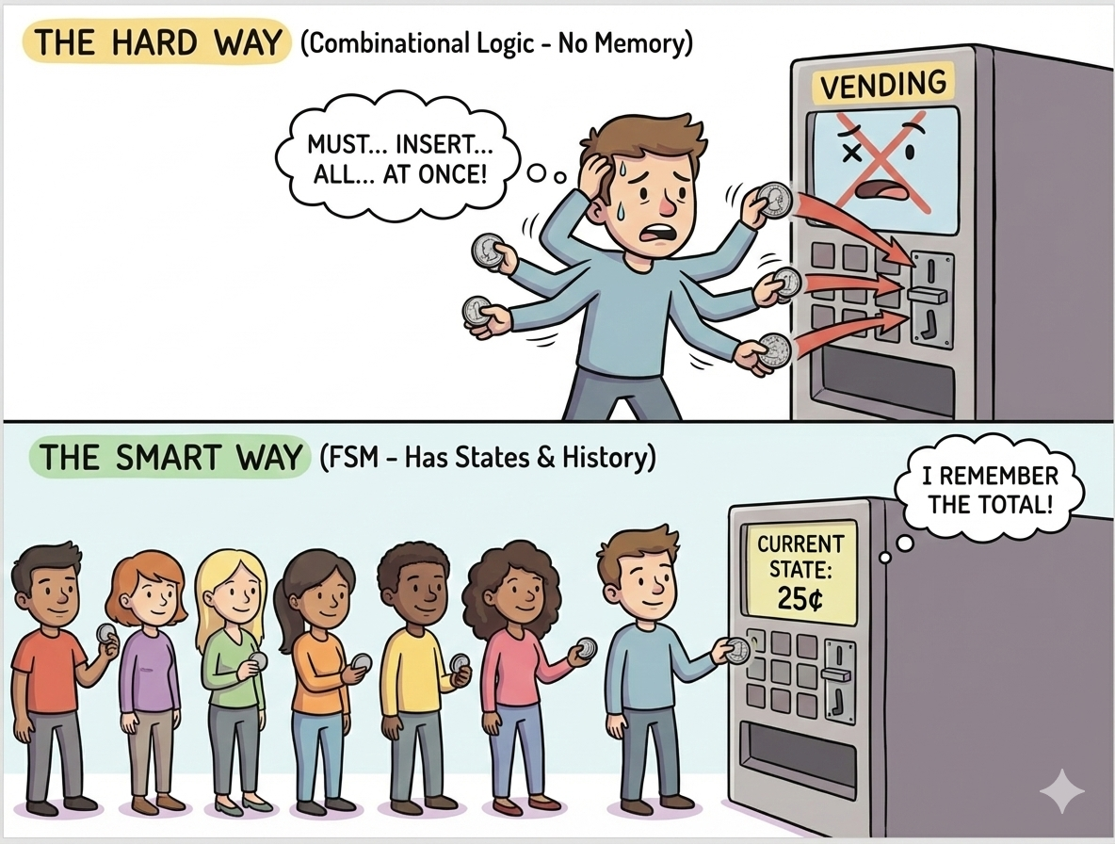
מוטיבציה
למערכת צירופית אין זיכרון, היא יודעת רק ״מה יש עכשיו״. כלומר כל הקלט צריך להיכנס באותו זמן. אין מושג של ״תהליך״.
בעזרת רכיבי זיכרון (D-FF) ומכונות מצבים, אפשר לדעת ״מה קרה עד עכשיו״ ולבנות לוגיקה שמבוססת על רצף אירועים.

Slide 5
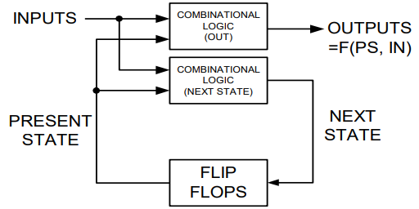
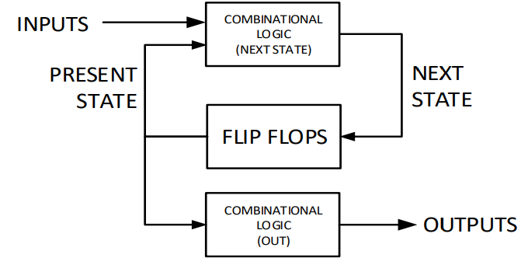
סוגי מכונות
Mealy
Moore
Output = F(PS, IN)
Next State = F(PS,IN)
Output = F(PS)
Next State = F(PS,IN)

Slide 6
שלבי ביצוע הסינתזה
1- דיאגרמת מצבים
2- טבלת מצבים (+ צמצום)
3- הקצאת מצבים (קוד לכל מצב)
4- טבלת מעברים ופלט (הצבת הקודים בטבלת המצבים)
5- מציאת הפונקציות המתארות את כניסות ה-FF ואת המוצא Z
6- שרטוט המעגל

Slide 7
תרגיל 1
תכנן מערכת סינכרונית בעלת כניסה אחת ויציאה אחת, המפיקה z=1 כשאחת הסדרות הבאות מופיעה: 1100,1010,1001.
המערכת חוזרת למצב ההתחלתי אחרי ש-z=1.

Slide 8
שלב 1 – שרטוט מכונת מצבים
x=0/z=0
דרישות:
z=1 עבור:
1100,1010,1001
אחרי ש-z=1:
חזרה למצב התחלתי
x=0/z=1
A
Idle state
x=0/z=0
x=0/z=1
x=1/z=1
x=1/z=0
B
1 state
x=0/z=0
x=1/z=0
D
10
state
C
11
state
x=1/z=0
x=0/z=0
x=1/z=0
x=1/z=0
x=0/z=0
F
100
state
G
101
state
E
110
state
x=1/z=0

Slide 9
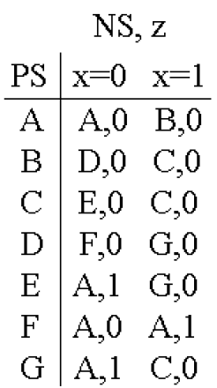
שלב 2 - טבלת מצבים
x=0/z=0
x=0/z=1
A
Idle state
x=0/z=0
x=0/z=1
x=1/z=1
x=1/z=0
B
1 state
x=0/z=0
x=1/z=0
D
10
state
C
11
state
x=1/z=0
x=0/z=0
x=1/z=0
x=1/z=0
x=0/z=0
F
100
state
G
101
state
E
110
state
x=1/z=0

Slide 10
שלב 2 - טבלת מצבים
x=0/z=0
x=0/z=1
A
Idle state
x=0/z=0
x=0/z=1
x=1/z=1
x=1/z=0
B
1 state
x=0/z=0
x=1/z=0
D
10
state
C
11
state
x=1/z=0
x=0/z=0
x=1/z=0
x=1/z=0
x=0/z=0
F
100
state
G
101
state
E
110
state
x=1/z=0

Slide 11
שלב 2 - טבלת מצבים
x=0/z=0
x=0/z=1
A
Idle state
x=0/z=0
x=0/z=1
x=1/z=1
x=1/z=0
B
1 state
x=0/z=0
x=1/z=0
D
10
state
C
11
state
x=1/z=0
x=0/z=0
x=1/z=0
x=1/z=0
x=0/z=0
F
100
state
G
101
state
E
110
state
x=1/z=0

Slide 12
שלב 2 - טבלת מצבים
x=0/z=0
x=0/z=1
A
Idle state
x=0/z=0
x=0/z=1
x=1/z=1
x=1/z=0
B
1 state
x=0/z=0
x=1/z=0
D
10
state
C
11
state
x=1/z=0
x=0/z=0
x=1/z=0
x=1/z=0
x=0/z=0
F
100
state
G
101
state
E
110
state
x=1/z=0

Slide 13
שלב 2 - טבלת מצבים
x=0/z=0
x=0/z=1
A
Idle state
x=0/z=0
x=0/z=1
x=1/z=1
x=1/z=0
B
1 state
x=0/z=0
x=1/z=0
D
10
state
C
11
state
x=1/z=0
x=0/z=0
x=1/z=0
x=1/z=0
x=0/z=0
F
100
state
G
101
state
E
110
state
x=1/z=0

Slide 14
שלב 2 - טבלת מצבים
x=0/z=0
x=0/z=1
A
Idle state
x=0/z=0
x=0/z=1
x=1/z=1
x=1/z=0
B
1 state
x=0/z=0
x=1/z=0
D
10
state
C
11
state
x=1/z=0
x=0/z=0
x=1/z=0
x=1/z=0
x=0/z=0
F
100
state
G
101
state
E
110
state
x=1/z=0

Slide 15
שלב 2 - טבלת מצבים
x=0/z=0
x=0/z=1
A
Idle state
x=0/z=0
x=0/z=1
x=1/z=1
x=1/z=0
B
1 state
x=0/z=0
x=1/z=0
D
10
state
C
11
state
x=1/z=0
x=0/z=0
x=1/z=0
x=1/z=0
x=0/z=0
F
100
state
G
101
state
E
110
state
x=1/z=0

Slide 16
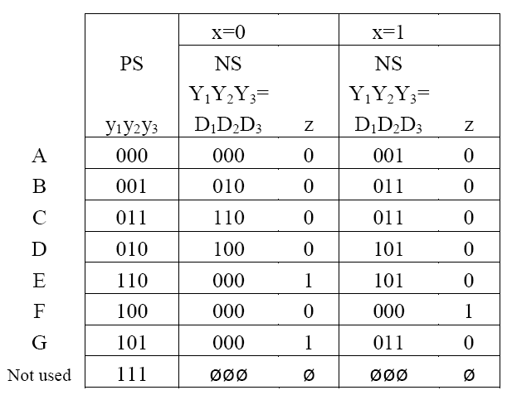
שלב 3+4 – הקצאת מצבים + טבלת מעברים

Slide 17
שלב 3+4 – הקצאת מצבים + טבלת מעברים

Slide 18
שלב 3+4 – הקצאת מצבים + טבלת מעברים

Slide 19
שלב 3+4 – הקצאת מצבים + טבלת מעברים

Slide 20
שלב 3+4 – הקצאת מצבים + טבלת מעברים

Slide 21
שלב 3+4 – הקצאת מצבים + טבלת מעברים

Slide 22
שלב 3+4 – הקצאת מצבים + טבלת מעברים

Slide 23
שלב 3+4 – הקצאת מצבים + טבלת מעברים
למה לא מוותרים על הΦ?
כי נוכל להשתמש בהם לצמצם פונקציות במפת קרנו!!

Slide 24
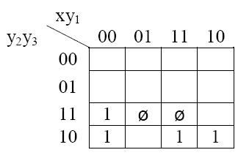
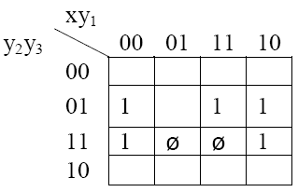
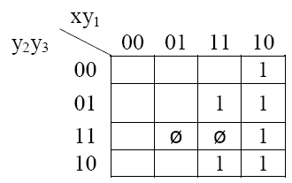
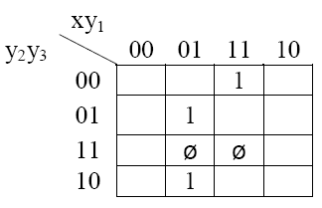
שלב 5 – כתיבת פונקציות המתארות את המוצא והשלב הבא

Slide 25
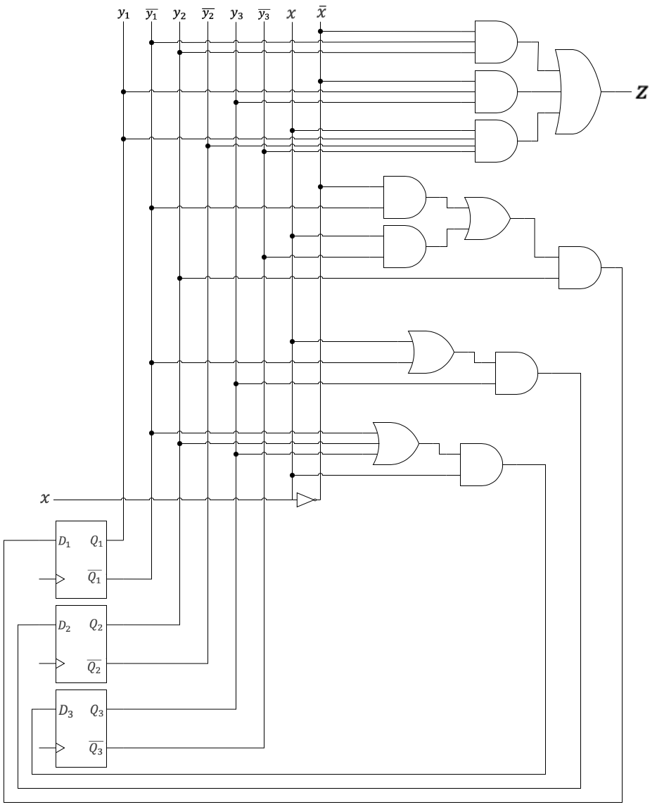
שלב 6 – שרטוט המעגל

Slide 26
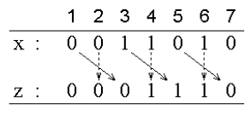
תרגיל 2
שרטט דיאגרמת מצבים של מערכת סינכרונית בעלת כניסה אחת ויציאה אחת.
עבור סיבית כניסה בעלת אינדקס זוגי, הפלט זהה לכניסה.
עבור סיבית כניסה בעלת אינדקס אי זוגי, הפלט יהיה הערך שנכנס שתי כניסות קודם.
הניחו כי מתחילים מאינדקס מספר אחד וכי כל הכניסות עד עכשיו היו 0.
לדוגמא :

Slide 27
תרגיל 2 – דיאגרמת מצבים
reset
A
odd Index remember ‘0’
B
even index
0/0
0/0 or 1/1
1/0
0/1
C
even index
D
odd Index remember ‘1’
0/0 or 1/1
1/1

Slide 28
תרגיל 2 –טבלת מצבים
X=1 | X=0 | PS
C,0 | B,0 | A
A,1 | A,0 | B
D,1 | D,0 | C
C,1 | B,1 | D

Slide 29
תרגיל 3
דרוש לתכנן מערכת עקיבה סינכרונית בעלת כניסה אחת x ויציאה אחת z.
מצבה ההתחלתי של המערכת בזמן t₀ הוא A.
נגדיר:
v(t) – מספר ה-1-ים בסדרת הכניסה מ-t₀ ועד t.
u(t) – מספר ה-0-ים בסדרת הכניסה מ-t₀ ועד t.
היציאה בזמן t צריכה להיות 1 אמ''מ v(t)-u(t)=3k עבור כל k טבעי (שלם חיובי, שלם שלילי, או 0).

Slide 30
תרגיל 3 – דיאגרמת מצבים
reset
A
Remainder
0
X=1/Z=0
B
Remainder 1
X=0/Z=1
X=1/Z=0
X=1/Z=1
X=0/Z=0
X=0/Z=0
C
Remainder 2

Slide 31
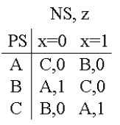
תרגיל 3 – טבלת מצבים
reset
A
Remainder 0
X=1/Z=0
B
Remainder 1
X=0/Z=1
X=1/Z=0
X=1/Z=1
X=0/Z=0
X=0/Z=0
C
Remainder 2

Slide 32
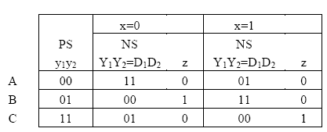
תרגיל 3 – הקצאת מצבים וטבלת מעברים
y₁y₂
 | 00 | 01 | 11 | 10
0 | 0 | 2 | 6 | 4
1 | 1 | 3 | 7 | 5
x

Slide 33
תרגיל 3 – הקצאת מצבים וטבלת מעברים
y₁y₂
 | 00 | 01 | 11 | 10
0 | 0 | 2 | 6 | 4
1 | 1 | 3 | 7 | 5
x

Slide 34
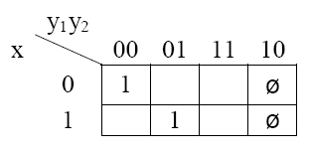
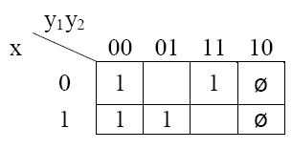
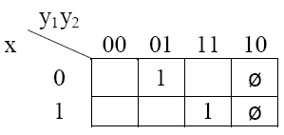
תרגיל 3 – פונקציות הכניסה והיציאה

Slide 35
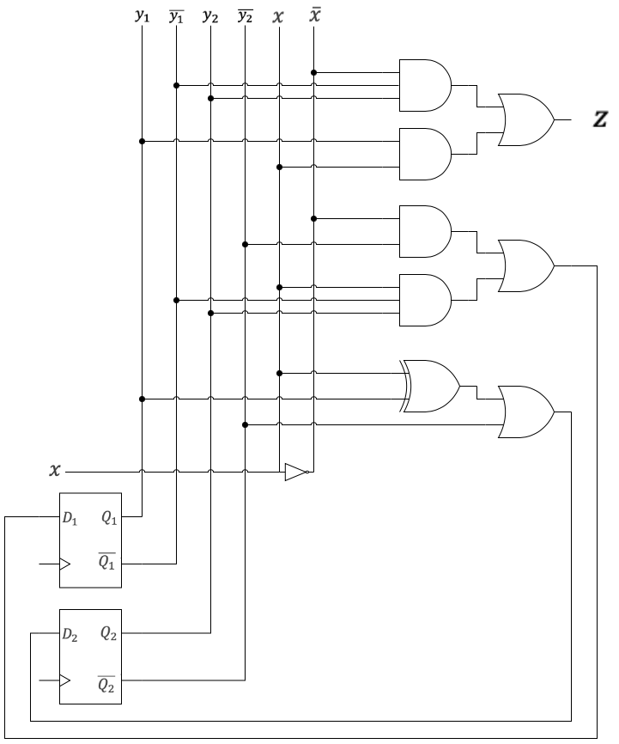
תרגיל 3 – שרטוט המעגל

Slide 36
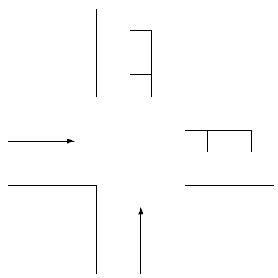
תרגיל 4
נדרש לתכנן בקר תנועה עבור צומת בו נחתכים 2 כבישים חד סטריים. בצומת יש 2 רמזורים והמכוניות נוסעות ישר (אין פניות). הבקר צריך לייצר אותות שיפעילו את הרמזורים.

Slide 37
תרגיל 4 (המשך)
הרמזורים נדרשים לפעול בצורה הבאה:
כאשר רמזור אחד מראה ירוק, השני מראה אדום.
כאשר רמזור אחד מראה ירוק, ובכביש השני מכונית הגיעה לצומת, במצב הבא שני הרמזורים צהובים, ולאחר מכך הראשון מראה אדום והשני ירוק.
הבקר מקבל שני אותות מחיישנים שאומרים לו אם יש מכוניות בצומת (x₁=1 אם יש מכונית בכביש 1 בצומת ו-0 אחרת, כנ''ל לגבי x₂).

Slide 38
תרגיל 4 (שאלות לפני הפיתרון)
כמה מצבים יש במוצא? כמה ביט צריך בשביל לייצג את המוצא?
3 מצבים: ירוק/אדום, אדום/ירוק, צהוב/צהוב. צריך 2 ביטים למוצא
כמה מצבים יש למערכת? כמה D-FF צריך בשביל לייצג את המצב?
4 מצבים: ירוק/אדום, אדום/ירוק, 2 מצבי מעבר. צריך 2 פליפ-פלופים.

Slide 39

תרגיל 4 – דיאגרמת מצבים
00, 10
A
אדום/ירוק
10
B
צהוב/צהוב
00
נגדיר מוצא $:z=z_{1}z_{2}$
z=10 – אדום/ירוק
z=01 – ירוק/אדום
z=00 – צהוב/צהוב
01, 11
Φ Φ
Φ Φ
D
צהוב/צהוב
00
C
ירוק/אדום
01
10, 11
00, 01

Slide 40
תרגיל 5
רוצים לממש מערכת שמוציאה z=1 אמ''מ המספר שהתקבל עד כה מתחלק ב-32.
למערכת כניסה אחת ויציאה אחת והיא מוזנת תחילה מה-MSB.
מהו מספר המינימלי של DFF הנדרש למימוש המערכת?
מהו סוג המערכת? האם ניתן להפוך אותה למערכת מן הסוג השני? אם כן, כמה DFF דורשים לצורך המימוש?

Slide 41
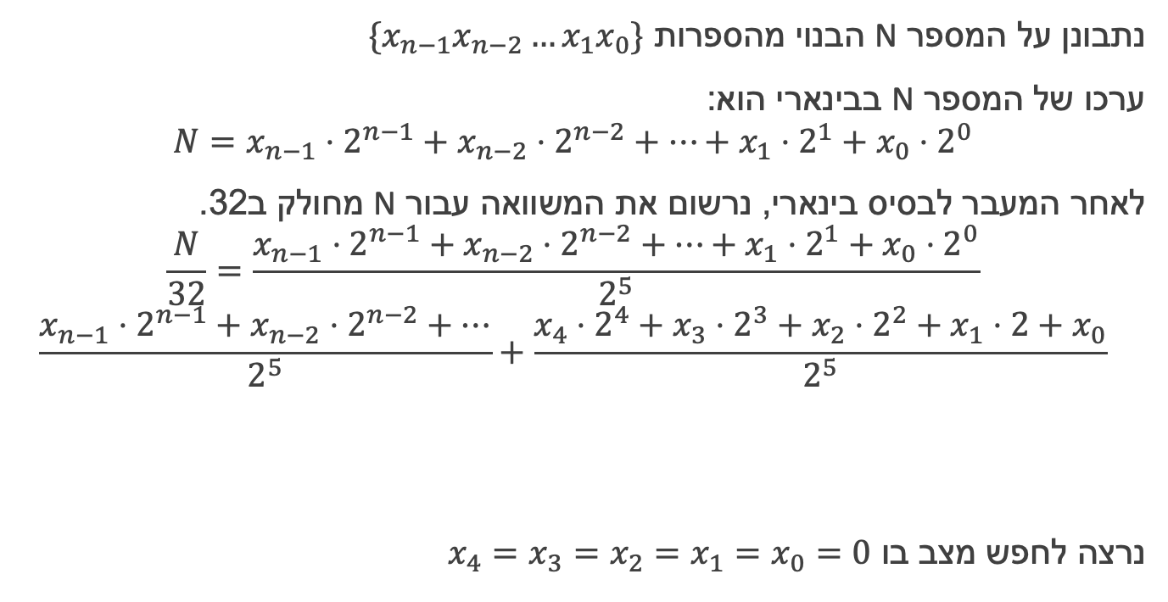
תרגיל 5 – הגדרת הבעיה
נתבונן על המספר N הבנוי מהספרות $\{x_{n−1}x_{n−2}…x_{1}x_{0}\}$
ערכו של המספר N בבינארי הוא:
$$N=x_{n−1}⋅2^{n−1}+x_{n−2}⋅2^{n−2}+…+x_{1}⋅2^{1}+x_{0}⋅2^{0}$$
לאחר המעבר לבסיס בינארי, נרשום את המשוואה עבור N מחולק ב32.
$$\frac{N}{32}=\frac{x_{n−1}⋅2^{n−1}+x_{n−2}⋅2^{n−2}+…+x_{1}⋅2^{1}+x_{0}⋅2^{0}}{2^{5}}$$
$$\frac{x_{n−1}⋅2^{n−1}+x_{n−2}⋅2^{n−2}+…}{2^{5}}+\frac{x_{4}⋅2^{4}+x_{3}⋅2^{3}+x_{2}⋅2^{2}+x_{1}⋅2+x_{0}}{2^{5}}$$
נרצה לחפש מצב בו $x_{4}=x_{3}=x_{2}=x_{1}=x_{0}=0$
שלם
שארית

Slide 42
תרגיל 5 – דיאגרמת מצבים
reset
x=0/z=1
A
No sequence
B
0
state
C
00
state
D
000
state
E
0000
state
x=0/z=0
x=0/z=0
x=0/z=0
x=0/z=0
x=1/z=0
x=1/z=0
x=1/z=0
x=1/z=0
x=1/z=0

Slide 43
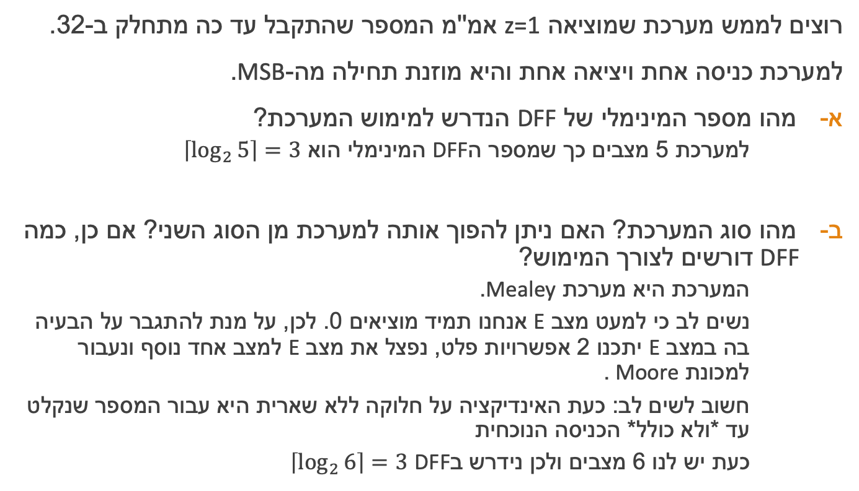
תרגיל 5 - פיתרון
רוצים לממש מערכת שמוציאה z=1 אמ''מ המספר שהתקבל עד כה מתחלק ב-32.
למערכת כניסה אחת ויציאה אחת והיא מוזנת תחילה מה-MSB.
מהו מספר המינימלי של DFF הנדרש למימוש המערכת?
למערכת 5 מצבים כך שמספר הDFF המינימלי הוא $\left\lceil \log_{2}{5}\right\rceil =3$
מהו סוג המערכת? האם ניתן להפוך אותה למערכת מן הסוג השני? אם כן, כמה DFF דורשים לצורך המימוש?
המערכת היא מערכת Mealey.
נשים לב כי למעט מצב E אנחנו תמיד מוציאים 0. לכן, על מנת להתגבר על הבעיה בה במצב E יתכנו 2 אפשרויות פלט, נפצל את מצב E למצב אחד נוסף ונעבור למכונת Moore.
חשוב לשים לב: כעת האינדיקציה על חלוקה ללא שארית היא עבור המספר שנקלט עד *ולא כולל* הכניסה הנוכחית
כעת יש לנו 6 מצבים ולכן נידרש ב$\left\lceil \log_{2}{6}\right\rceil =3$ DFF

Slide 44
תרגיל 5 – מימוש Moore
x=0
F
00000
1
x=1
reset
x=0
A
No sequence
0
B
0
0
C
00
0
D
000
0
E
0000
0
x=0
x=0
x=0
x=0
x=1
x=1
x=1
x=1
x=1

Slide 45
סיכום
מכונות מצבים:
Moore
Mealy
סינתזה (מימוש של מכונת מצבים בחומרה):
דיאגרמת מצבים
טבלת מצבים (+ צמצום)
הקצאת מצבים (קוד לכל מצב)
טבלת מעברים ופלט (הצבת הקודים בטבלת המצבים)
מציאת הפונקציות המתארות את כניסות ה-FF ואת המוצא Z
שרטוט המעגל

Slide 46
שבוע הבא
Pipeline
תקשורת

